Slide 1
Сущность и принципы управления закупками продукции для государственных и муниципальных нужд

Slide 2
ПОНЯТИЕ PROCUREMENT И ЕГО СОСТАВНЫЕ ЧАСТИ
Прокьюремент (от англ. procurement – закупки) - совокупность практических методов и приемов, позволяющих максимально удовлетворить потребности покупателя при проведении закупочной кампании посредством конкурсных торгов.
Для понимания сущности прокьюремента важно выделить ключевые моменты в его определении.

Slide 3
Во-первых, это «закупки».
В последние годы в мировой практике при решении вопроса рационализации финансовых потоков и удешевления производства особо пристальное внимание уделяется именно закупкам, т. к. в большинстве случаев именно в этой сфере имеются наибольшие резервы повышения эффективности всего бизнеса. По оценкам ряда аналитиков, в технологически отлаженных производствах 50–60 % потенциальной экономии имеется в сфере материально-технического обеспечения, 30 % – в сбытовой сфере и 10–20 % – в непосредственно производственной сфере.
Поэтому при разработке программ по экономии совокупных затрат закупки должны быть в центре внимания.

Slide 4
Второе ключевое понятие – «конкурсные торги» как публичное открытое состязание претендентов за получение контракта на поставку товаров или выполнение работ. Именно на этом способе установления хозяйственных связей основывается прокьюремент.
Конкурсные торги – это способ выдачи заказов на поставку товаров, оказание услуг, выполнение определенных видов работ по заранее объявленным в специальных документах условиям, предполагающим привлечение к определенному сроку на принципах состязания предложений от нескольких участников торгов с целью обеспечения наиболее выгодных условий сделки для организатора.
В Федеральном законе 44-ФЗ конкурс – это способ определения поставщика, при котором победителем признается участник закупки, предложивший лучшие условия исполнения контракта.

Slide 5
Третье ключевое понятие – это «интересы покупателя». Важно особо подчеркнуть, что речь идет главным образом о долгосрочных интересах покупателя. Прокьюремент необходим не для фирм-однодневок, а для тех бизнесменов, которые рассчитывают на длительную, успешную деятельность в данной сфере рынка, а это возможно только тогда, когда хозяйственные контрагенты будут видеть в нем надежного, заслуживающего доверия партнера.
И, наконец, «совокупность практических методов и приемов», т. е. сам инструментарий, при помощи которого осуществляются процедуры конкурсных закупок продукции.

Slide 6
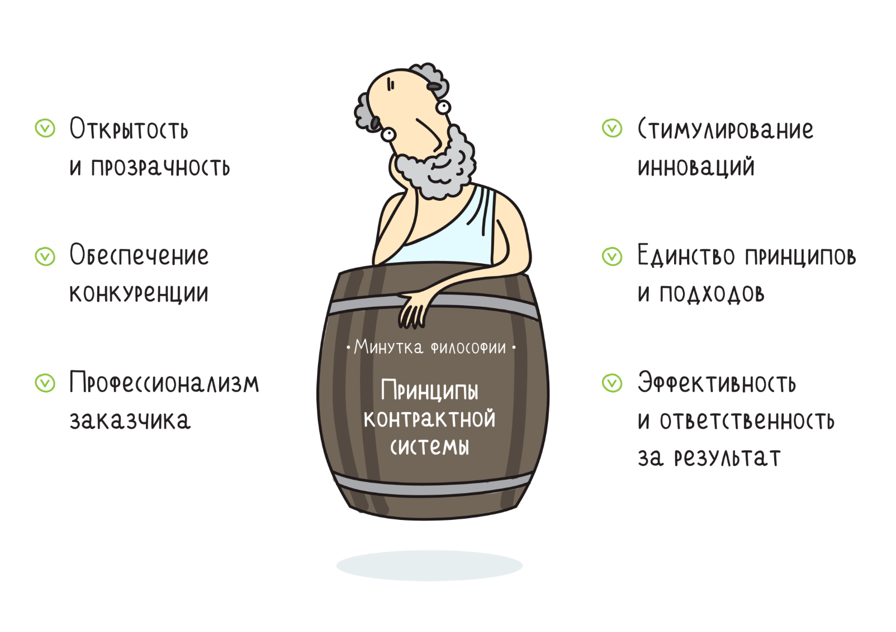

Slide 7
Реализация принципа открытости и прозрачности обеспечивается за счет свободного и безвозмездного доступа к информации о контрактной системе в сфере закупок и заключается в размещении извещений о проведении закупок, их результатах и других информационных документов в единой информационной системе, а также применением специальных процедур закупки, например публичной процедуры вскрытия конвертов с конкурсными заявками.
Реализация принципа обеспечения конкуренции осуществляется путем предоставления равных возможностей участия в закупках всем поставщикам независимо от видов деятельности, организационно-правовой формы и формы собственности, национальной принадлежности и происхождения товаров, работ, услуг.

Slide 8
Принцип профессионализма предусматривает, что все должностные лица, участвующие в закупке продукции, должны осуществлять свои функции на профессиональной основе. Профессионализм при осуществлении закупок предусматривает принятие мер по поддержанию и повышению уровня квалификации и профессионального образования должностных лиц, занятых в сфере закупок. Принцип единства контрактной системы в сфере закупок предполагает, что для чьих бы то ни было нужд (федеральных, региональных, муниципальных) ни осуществляются закупки, правила и процедуры закупок будут одинаковыми.

Slide 9
Принцип эффективного расходования средств подразумевает всестороннюю оценку выгод от приобретения того или иного товара, работы, услуги с учетом фактора времени и затрат на такое приобретение.
Принцип стимулирования инноваций предусматривает, что заказчики при планировании и осуществлении закупок должны исходить из приоритета обеспечения государственных и муниципальных нужд путем закупок инновационной и высокотехнологичной продукции, через специализированные механизмы и преференции.

Slide 10
Принцип ответственности за результативность обеспечения государственных и муниципальных нужд, эффективность осуществления закупок подразумевает, что органы государственной власти и отдельные чиновники, принимающие решения, несут дисциплинарную, гражданско-правовую, административную и уголовную ответственность за все пункты заключенного ими контракта, и никто не может оказывать на них давление. Такую же ответственность несут и участники размещения заказа, которые в случае нарушения условий закупки могут нести финансовые потери, отстраняться от участия в закупках или даже заноситься в список недобросовестных поставщиков.

Slide 11
УЧАСТНИКИ ЗАКУПОК ПРОДУКЦИИ ДЛЯ ГОСУДАРСТВЕННЫХ И МУНИЦИПАЛЬНЫХ НУЖД

Slide 12
Система государственных закупок представляет собой сложную структуру взаимодействия множества участников, каждый из которых выполняет определённые функции. Все субъекты можно условно разделить на 3 основные группы:
Заказчик (государственный заказчик):
Это органы власти, такие как федеральные, региональные и муниципальные учреждения.
Поставщик (участник закупки):
Это организации или индивидуальные предприниматели, которые предлагают товары, работы или услуги для удовлетворения потребностей заказчика. Поставщики могут участвовать в тендерах и конкурсах, подавая заявки на участие в государственных закупках.
Организатор торгов (электронная площадка):
Это специализированные организации или интернет- платформы, которые проводят электронные аукционы, конкурсы и тендеры. Они обеспечивают прозрачность процесса закупки, предоставляют техническую и организационную поддержку обеим сторонам.

Slide 13
Государственные и муниципальные заказчики — это организации и учреждения, которые осуществляют закупки товаров, работ и услуг за счёт бюджетных средств для обеспечения государственных и муниципальных нужд. Их роль заключается в организации и проведении процедур государственных закупок в рамках законодательства.
Государственные заказчики — это органы власти и учреждения, которые действуют на федеральном уровне, а именно:
ФОИВы (Федеральные органы исполнительной власти):
  Министерства и ведомства, которые проводят закупки для обеспечения своих функций.
Федеральные государственные учреждения (ФГУ):
  Это организации, финансируемые из федерального бюджета, такие как научные учреждения, медицинские учреждения и государственные предприятия.
Государственные корпорации и компании:
  Примеры: Российская железная дорога (РЖД), Газпром, Росатом и другие крупные организации, которые также проводят закупки для выполнения задач и реализации проектов.

Slide 14
  4. Федеральные бюджетные учреждения:
  Учреждения, финансируемые из федерального бюджета (например, университеты, больницы, исследовательские институты), которые осуществляют закупки для обеспечения своей деятельности.
Муниципальные заказчики — это органы местного самоуправления и учреждения, которые проводят закупки для муниципальных нужд.
Органы местного самоуправления:
  Муниципалитеты, местные администрации и другие органы власти, работающие на уровне городов, районов и других муниципальных образований, которые проводят закупки для решения местных задач.
Муниципальные учреждения:
  Это учреждения, финансируемые из местного бюджета, такие как муниципальные школы, больницы, культурные учреждения и другие организации.
Муниципальные унитарные предприятия (МУП):
  Предприятия, которые находятся в собственности муниципальных образований и осуществляют закупки для своей деятельности, например, коммунальные предприятия.
Муниципальные госкомпании и корпорации:
  Это организации, принадлежащие муниципалитету и осуществляющие закупки для реализации своих проектов, такие как предприятия по обслуживанию городского транспорта, водоснабжения и др.

Slide 15
Задачи государственных и муниципальных заказчиков.
Государственные и муниципальные заказчики отвечают за выполнение различных функций:
Обеспечение государственных и муниципальных нужд, включая закупку оборудования, материалов, услуг для различных сфер (образование, здравоохранение, строительство, безопасность и т.д.).
Реализация инфраструктурных и социальных проектов.
Обеспечение эффективного расходования бюджетных средств.
Повышение конкурентоспособности на рынке товаров, работ и услуг через проведение открытых конкурсов и тендеров.
Пример взаимодействия с поставщиками:
Заказчики публикуют извещения о проведении закупок;
Поставщики подают свои предложения на участие в тендерах;
Выбирается поставщик, который предложил лучшие условия по цене, качеству и срокам.

Slide 16
Государственные и муниципальные заказчики играют ключевую роль в функционировании контрактной системы и обеспечении выполнения государственных и муниципальных программ.
Функции заказчика:
Формирование планов закупок и планов-графиков;
Разработка документации;
Проведение процедур определения поставщика;
Заключение и контроль исполнения контракта;
Ведение отчётности и обеспечение прозрачности закупок.
Требования к заказчику заключаются в обеспечении профессионализма (наличие квалифицированных специалистов), соблюдении сроков и процедур, ответственности за результаты закупочной деятельности.

Slide 17
Закупочный процесс в столичном регионе России влияет не только на экономику города, но и на экономики других регионов государства. Треть всех московских контрактов были заключены с поставщиками из других регионов. Активно развивая межрегиональное сотрудничество, московские учреждения заключили по № 44-ФЗ контракты на сумму свыше 140 млрд рублей с поставщиками из Московской области, на 76 млрд рублей — из Санкт-Петербурга, на 63 млрд рублей — из Ярославской области, на 14,2 млрд рублей — из Владимирской области, на 8,8 млрд рублей — из Рязанской области. Межрегиональное сотрудничество происходило по многим направлениям, например, в сфере медицины московские власти закупили у научно-производственной организации «Элвис», которая находится в Зеленограде, томографы на 45 млрд рублей, а с фармакологической компанией «Биокад», расположенной в Санкт-Петербурге, были заключены тендеры на 120 млрд рублей на закупку лекарств. В сфере транспорта также происходило активное сотрудничество: например, электробусы, которые Москва закупает у компании «КамАЗ», поставляются из Республики Татарстан, а вагоны метро закупаются у АО «Метровагонмаш», расположенной в Мытищах.

Slide 18
В сфере строительства Москва также активно закупает бетон в Калужской области, а также стальные конструкции — на Урале. Это также имеет мультипликативный эффект в разных областях экономики: развиваются не только производства и торговля, но и, например, логистика. При этом главной проблемой в данном сотрудничестве является дисбаланс в территориальной концентрации контрактов: основная часть тендеров достается только развитым регионам страны, при этом Дальний Восток и Сибирь получают менее 5% контрактов из-за низкого уровня развития и удалённости от экономического центра. Кроме того, регионы становятся более зависимыми от столицы: ключевой проблемой в данной сфере остаётся «утечка мозгов» в Москву, из-за чего падает привлекательность обучения в региональных вузах и престижность работы в субъектах РФ.
Москву, из-за чего падает привлекательность обучения в региональных вузах и престижность работы в субъектах РФ.

Slide 19
Участниками закупок могут быть юридические лица (резиденты и нерезиденты), индивидуальные предприниматели и физические лица (в отдельных случаях, например, при закупке услуг).
Права участников:
Свободное участие в закупках, соответствующих требованиям;
Получение всей необходимой информации о закупке;
Обжалование действий заказчика или других участников;
Заключение контракта при признании победителем. Обязанности участников:
Предоставление достоверной документации;
Соблюдение условий контракта;
Выполнение обязательств в установленные сроки;
Соблюдение норм антимонопольного и антикоррупционного законодательства.
Участники, включённые в реестр недобросовестных поставщиков (РНП), не имеют права участвовать в закупках, а также не допускаются участники с неисполненными контрактами, подложными документами, задолженностями по налогам и сборам.;

Slide 20
С целью централизации и повышения эффективности закупок заказчики могут передавать полномочия специализированным структурам:
    Уполномоченные органы — органы исполнительной власти или муниципалитетов, осуществляющие закупки от имени заказчиков;
    Уполномоченные учреждения — юридические лица, наделённые соответствующими полномочиями по закону или по соглашению.
Ими могут быть Министерство финансов РФ, региональные казённые учреждения закупок, центры обеспечения закупок.
Такой подход позволяет повысить профессионализм закупщиков, снизить риски нарушений, обеспечить унификацию процедур и экономию бюджетных средств.
Систему государственного и общественного контроля формируют Федеральная антимонопольная служба (ФАС России), которая рассматривает жалобы участников, проводит внеплановые проверки, применяет административные санкции. Федеральное казначейство контролирует финансовые аспекты исполнения контрактов, ведёт учёт и мониторинг контрактов. Счётная палата Российской Федерации проводит аудит эффективности закупок, выявляет системные проблемы в закупочной деятельности.

Slide 21
Контрольные функции также выполняют прокуратура, МВД и Следственный комитет. Они реализуют контроль в части выявления и пресечения нарушений уголовного законодательства (например, коррупции).
Развитие открытости закупочной системы предполагает активное участие гражданского общества, средств массовой информации и общественных организаций.
Механизмы общественного контроля реализуются через публичный доступ к информации через Единую информационную систему (ЕИС), работу Общественных советов при органах власти, мониторинг закупок со стороны НКО и активистов и разработку реестров и рейтингов открытости закупок.
Таким образом, система государственных закупок — это взаимодействие множества субъектов с различными правами, обязанностями и функциями. От профессионализма заказчиков, добросовестности участников, эффективности контроля и участия общества напрямую зависит прозрачность, экономичность и результативность расходования бюджетных средств. Чёткое понимание структуры и роли каждого субъекта необходимо для успешного управления закупочной деятельностью.

Slide 22
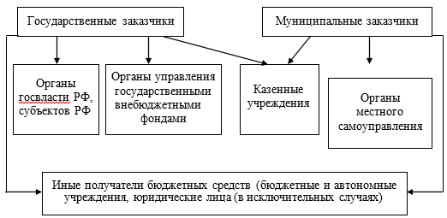
МЕХАНИЗМ УПРАВЛЕНИЯ ЗАКУПКАМИ ПРОДУКЦИИ ДЛЯ ГОСУДАРСТВЕННЫХ НУЖД, ЕГО СОСТАВНЫЕ ЧАСТИ
Механизм управления закупками продукции для государственных нужд можно разбить на три основные части: субъект управления, технологии управления и объект управления.
Субъектом управления закупками продукции является заказчик продукции.

Slide 23
ЗАКАЗЧИКОМ ПРОДУКЦИИ МОГУТ СТАТЬ БЮДЖЕТНЫЕ УЧРЕЖДЕНИЯ, КОТОРЫЕ: повторяем
1. Осуществляют закупки за счет субсидий, предоставленных из бюджетов бюджетной системы РФ, и иных средств в соответствии с требованиями закона 44-ФЗ.
2. При наличии правового акта, принятого бюджетным учреждением в соответствии с частью 3 статьи 2 Федерального закона от 18 июля 2011 г. № 223-ФЗ «О закупках товаров, работ, услуг отдельными видами юридических лиц» и размещенного до начала года в единой информационной системе, данное учреждение вправе осуществлять в соответствующем году с соблюдением требований, указанных в законе 44-ФЗ и правового акта, закупки.

Slide 24
ОДНАКО ПОД ДЕЙСТВИЕ ЗАКОНА 44-ФЗ МОГУТ НЕ ПОПАДАТЬ ЗАКУПКИ:
1) за счет грантов, передаваемых безвозмездно и безвозвратно гражданами и юридическими лицами, в том числе иностранными гражданами и иностранными юридическими лицами, а также международными организациями, получившими право на предоставление грантов на территории РФ в порядке, установленном законодательством РФ, субсидий (грантов), предоставляемых на конкурсной основе из соответствующих бюджетов бюджетной системы РФ, если условиями, определенными грантодателями, не установлено иное;
2) в качестве исполнителя по контракту в случае привлечения на основании договора в ходе исполнения данного контракта иных лиц для поставки товара, выполнения работы или оказания услуги, необходимых для исполнения предусмотренных контрактом обязательств данного учреждения.

Slide 25
К ОСНОВНЫМ ФУНКЦИЯМ ЗАКАЗЧИКА ОТНОСЯТСЯ:
1)принятие решения о проведении закупки;
2) определение предмета закупки, способа и формы ее проведения (открытые или закрытые);
3) издание официального распорядительного документа о закупке. Таким документом может быть либо приказ, либо распоряжение о проведении процедуры закупки товаров, работ, услуг;
4) определение лица, которое будет выполнять функции организатора закупки, издание об этом соответствующего распорядительного документа;
5) определение потенциальных претендентов и направление им приглашений к участию в закрытых закупках;
6) контроль работы организатора закупки;
7) контроль работы комиссии;
8) заключение контракта с победителем закупки. Обратите внимание, что подписание контракта осуществляется только заказчиком.

Slide 26
ФУНКЦИИ КОНТРАКТНОЙ СЛУЖБЫ:
Разработка плана закупок, внесение в него изменений, размещение в единой информационной системе;
Разработка плана-графика, внесение в него изменений, размещение в единой информационной системе;
Подготовка и размещение в единой информационной системе извещений, документации о закупках, проектов контрактов;
Подготовка и направление приглашений принять участие в определении поставщиков (подрядчиков, исполнителей) закрытыми способами;
Обеспечение осуществления закупок, в том числе заключение контрактов;
Участие в рассмотрении дел об обжаловании результатов закупки, осуществление подготовки материалов для претензионно-исковой работы;
Организация в случае необходимости на стадии планирования закупок консультации с поставщиками (подрядчиками, исполнителями) и участие в таких консультациях для определения состояния конкурентной среды на соответствующих рынках товаров, работ, услуг.

Slide 27
ПРОМЕЖУТОЧНЫЙ
КОНТРОЛЬ

Slide 28
Что собой представляет понятие procurement. Какие элементы оно включает в себя?
Какая информация должна размещаться в единой информационной системе?
Почему при проведении госзакупок необходимо соблюдать принцип подотчетности. Каким образом происходит его реализация на практике?
Кто может стать участником закупки?
Может ли государство устанавливать ограничения для поставщиков, желающих принять участие в закупках? Какие группы требований предъявляются к участникам закупок? Кто занимается сбором информации для подтверждения данных, представленных участниками?
Что собой представляет реестр недобросовестных поставщиков? Какие поставщики и почему включаются в него?
Как вы понимаете принцип профессионализма? Как он должен реализовываться на практике?

Slide 29
Темы рефератов:
  Значение государственных закупок в экономике
  История и развитие системы государственных закупок. Этапы становления государственных закупок

